Slide 1
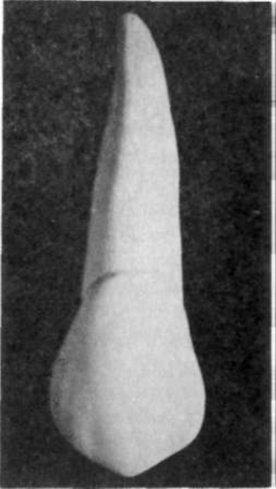
CANINO
SUPERIOR
El grupo de caninos lo forman cuatro dientes:
Dos superiores y dos inferiores,
uno derecho y otro izquierdo, en cada arcada

Slide 2
CANINO
Canino por la semejanza en posición y forma a los dientes cuspídeos que sirven a los animales carnívoros para asir la presa y desgarrar sus alimentos
Del latín canis, perro

Slide 3
CANINO SUPERIOR
Forma ángulo de 17° con la perpendicular o plano frontal. Visto desde la proyección labial, forma otro ángulo de 6 o a 7 o hacia afuera con el plano medio

Slide 4
La calcificación Y erupción
En su corona principia de los cuatro a seis meses de edad y termina a la edad de 7 años.
La erupción se verifica a los 11 o 12 años y la raíz termina a los 12 o 13 años de edad, con la formación del agujero apical

Slide 5
DIMENSIONES EN MM DEL CANINO SUPERIOR.
Es de mayor longitud que cualquier otro diente, su corona es conoide y la raíz es hasta 1.8 veces más larga que la corona.
LONGITUD | ANCHURA
 | TOTAL | CORONA | RAIZ | CORONA | RAIZ | CORONA GROSOR | FLECHA DE CURVA DE LA ESCOTADURA CERVICAL
MAXIMO | 32 | 12 | 20.5 | 9 | 6 | 9 | 3.5
MINIMO | 20 | 8 | 11 | 7 | 4 | 7 | 1
PROMEDIO | 26 | 9.5 | 16 | 8 | 5 | 8 | 2.5

Slide 6
Corona
La corona es difiere en forma de los otros dientes anteriores debido a su borde incisal.
llamados brazos del borde incisal.

Slide 7
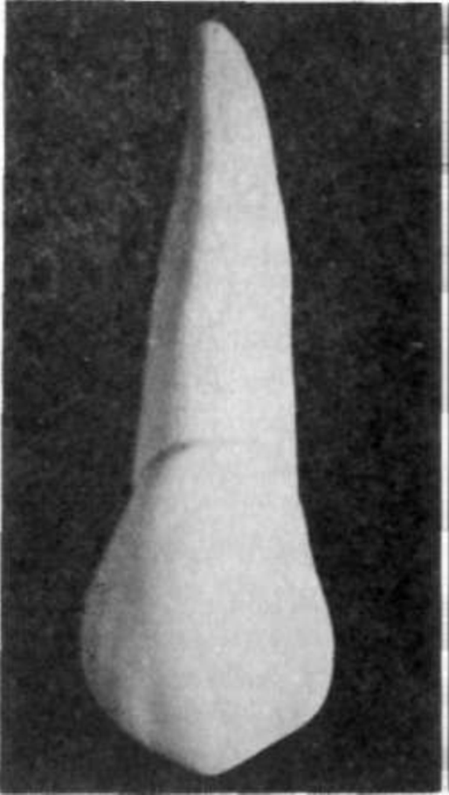
Cara labial
De figura pentagonal irregular ligeramente alargada, orientada al eje longitudinal del diente.
Fuertemente convexa de mesial a distal, en ocasiones tan ostensible que puede considerarse a la superficie dividida en dos vertientes.

Slide 8
La vertiente mesial
Está recorrida por un surco paralelo al eje longitudinal del diente y es la línea de unión de los lóbulos de crecimiento mesial y central.

Slide 9
vertiente distal
Señala la línea de crecimiento entre el lóbulo central y distal a lo largo de casi toda la superficie.
lobulillo extra, su presencia en un gran porcentaje de casos, y se coloca entre el lóbulo central y el distal

Slide 10
Se le estudian cuatro lados o perfiles
Perfil incisal. Angulo lineal labioincisal visto desde la proyección labial. Está dividido en dos tramos por la presencia de la cúspide o mamelón terminal del lóbulo central.
Perfil cervical. Angulo lineal labiocervical visto desde labial. Es curvo con radio hacia incisal curvo con radio hacia incisal y de menor tamaño que el borde incisal. Limita la corona de la raíz y constituye parte del cuello anatómico

Slide 11
Perfil mesial. Angulo lineal labiomesial visto desde labial. Es recto y va de cervical a incisal formando ángulos romos con ambos lados.
Perfil distal. Angulo lineal labiodistal visto desde labial. Es también recto,

Slide 12
Cara lingual

Slide 13
Esta cara, al ser comparada con los incisivos, no presenta la fosa lingual.
Las crestas marginales en el canino superior son más cortas que en el incisivo central superior, pero más gruesas y poderosas
Desde la proyección lingual se ven las caras mesial y distal de la corona en una perspectiva diagonal,esto es consecuencia de su convergencia hacia lingual

Slide 14
Se le estudian cuatro perfiles:
Perfil incisal. De los dos tramos del pentágono que corresponden al lado incisal, es más corto el mesial que el distal. Ambos forman un ángulo en la cima de la cúspide, que varía de 90 a 120° y los dos tienen en su proyección una curva cuyo radio se dirige hacia mesial
Perfil cervical. Angulo lineal linguocervical visto desde lingual. Curvo con radio hacia incisal, muy semejante al homónimo de los otros dientes anteriores. Es la línea cervical que limita al cíngulo en la región del cuello.

Slide 15
Perfil mesial. Angulo lineal linguomesial visto desde lingual. Ligeramente curvo con radio hacia distal; viene de cervical y se une al lado incisal casi a la altura del área de contacto, formando ángulo muy obtuso.
Perfil distal. Angulo lineal linguodistal, visto desde lingual, viene de cervical, dirigiéndose oblicuamente hacia distal. completa la curva, formando en conjunto un semicírculo que va desde cervical hasta la cima de la cúspide incisal

Slide 16
Cara mesial

Slide 17
Cara proximal de forma triangular, muy corta pero más amplia.
La base del triángulo está en el cuello y el vértice muy cerca del área de contacto, hasta donde llega el brazo mesial del borde incisal.
La proyección total de la figura coronaria es más grande que la cara mesial.

Slide 18
Se le estudian los 4 perfiles
Perfil incisal. Vértice del triángulo cuya forma tiene la cara mesial; muy corto para considerársele como lado Contornea el borde incisal.
Perfil cervical. Angulo lineal mesiocervical, es curvo con radio hacia apical. Delimita la escotadura cervical labiolingual que se forma a expensasde la corona.

Slide 19
Perfil labial. Angulo lineal mesiolabial, Es una línea curva homogénea con radio hacia dentro de la figura.
Perfil lingual. Angulo lineal mesiolingual Curvo con radio hacia labial. Demarca la pequeña superficie mesial.

Slide 20
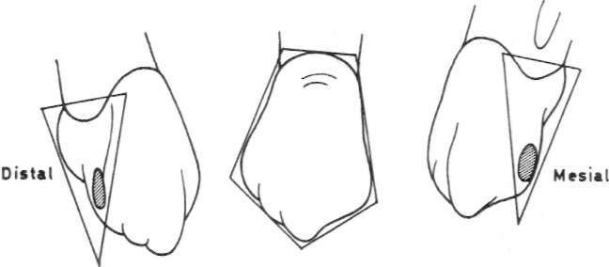

Slide 21
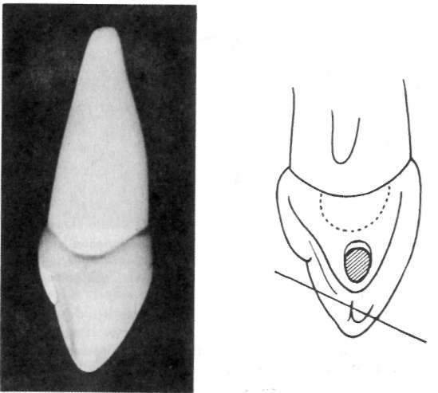
Cara distal

Slide 22
De forma triangular, más pequeña pero muy semejante a la cara mesial.
pueden verse las caras labial y lingual, que convergen y se unen en la zona de contacto con la cara distal y el borde incisal, cuya porción o brazo distal

Slide 23
Se le estudian los 4 perfiles
Perfil incisal. Constituye el vértice del triángulo que forma la cara distal Contornea el borde incisal
La escotadura que señala este perfil es menos curva que en la cara mesial y en general menos curva que ningún otro diente de los anteriores, en esta región cervical.

Slide 24
Perfil labial. Angulo lineal distolabial visto desde distal. Es recto o casi recto y une el lado cervical con el lado incisal en su brazo distal.
Perfil lingual. Angulo lineal distolingual visto desde distal; de forma curva ligeramente inversa como S alargada; señala el cíngulo en el tercio cervical y une el lado cervical con el incisal.

Slide 25
Borde incisal

Slide 26
El área de trabajo
Los movimientos de masticación
El desgaste que llega a tener el borde incisal y, la cara lingual en algunos casos es tan grande, que al canino se le reconoce más por su posición que por su forma.

Slide 27
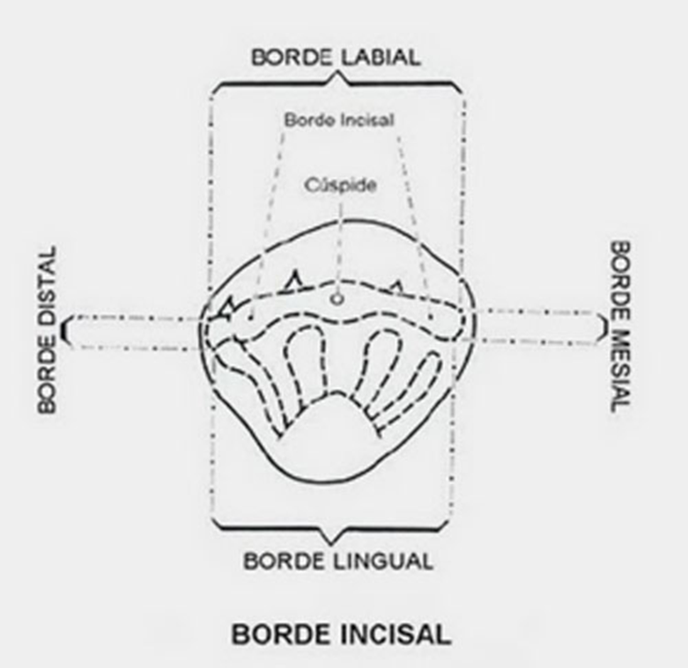

Slide 28
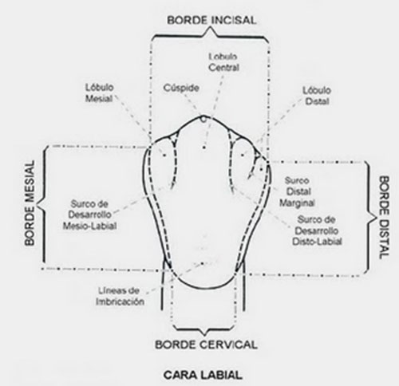

Slide 29
Cuello
La línea cervical que circunda la corona igual que en los otros dientes anteriores
De las escotaduras proximales, la mesial es más pronunciada que la distal.

Slide 30

Raíz
Es recta y única, la más poderosa por su longitud, grosor y anchura, si se compara con los otros dientes.
Llega atener hasta 1.8 veces el tamaño de la corona.
En raras ocasiones se le encuentra bífida.

Slide 31
Tallado en cera

Slide 33
BIBLIOGRAFIA
ANATOMIA DENTAL, RAFAEL ESPONDA VILA. 7MA EDICION 1994 MEXICO.

